Slide 1
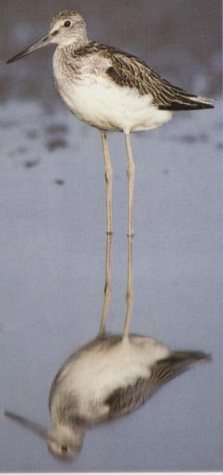
Проектная работа
Тема "Этот удивительно симметричный мир"
Выполнили: Зуев Александр, Подставкина Марина,Джамалдинова Мария, Новиков Сергей.

Slide 2
Цель работы:
Убедиться, что симметрия является идеей, посредством которой человек на протяжении веков пытается постичь и создать порядок, красоту и совершенство.

Slide 3
Симметрия
Симметрия (в общем смысле) означает инвариантность структуры математического (или физического) объекта относительно его преобразований. Например, симметрия знаков теории относительности определяется инвариантностью их относительно Лоренца преобразований. Определение совокупности преобразований, оставляющих без изменения все структурные соотношения объекта, т.е. определение групп G его автоморфизмов, стало руководящим принципом современной математики и физики, позволяющим глубоко проникнуть во внутреннее строение объекта в целом и его частей. Поскольку такой объект можно представить элементами некоторого пространства Р, наделённого соответствующей характеристикой для него структурой, постольку преобразования объекта являются преобразованиями Р, то получается представление G в группе преобразований Р (или просто в Р), а исследование симметрии объекта сводится Gна Р и отысканию инвариантов этого действия. Точно так же симметрия физических законов, управляющих исследованием объектов и обычно описывающихся управлениями, которым удовлетворяют элементы пространства Р, определяется действием G на такие управления.

Slide 4
Виды симметрии:
Осевая
Центральная
Движение
Поворот
Параллельный перенос

Slide 5
Симметрия переноса. Название данного преобразования точно соответствует действиям, которые выполняются с геометрической фигурой. Производя данное преобразование, мы буквально переносим образ геометрической фигуры, т. е. копируем его на новое место. При этом фигура полностью сохраняет свои свойства – размер, форму, цвет и так далее. Перенос очень часто встречается в повседневной жизни, но мы не задумываемся над его свойствами.

Slide 6
Симметрия поворота. Название этого преобразования тоже соответствует действительности, которое производится с фигурой. При повороте фигура поворачивается вокруг одной из точек, которая может быть как внутри фигуры, так и вне её.

Slide 7
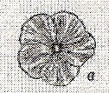
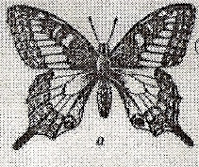
Биосимметрия
Симметрия в биологии ( биосимметрия ). На явление симметрии в живой природе обратили внимание ещё в Древней Греции пифагорейцы в связи с развитием ими учения о гармонии. В 19 веке появились единичные работы, посвящённые симметрии растений, животных, биогенных молекул. В 20 веке биообъекты изучали с позиции общей теории симметрии и учения о правизне и левизне. Эти работы привели к выделению в 1961 году особого правила в учении о симметрии – биосимметрия.

Slide 8




Slide 9


Slide 10
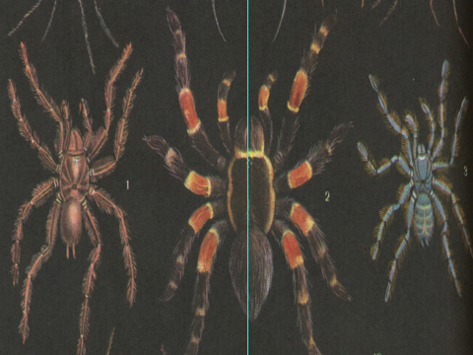

Slide 11
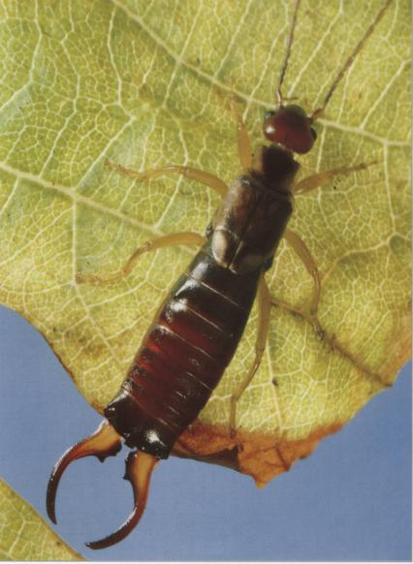
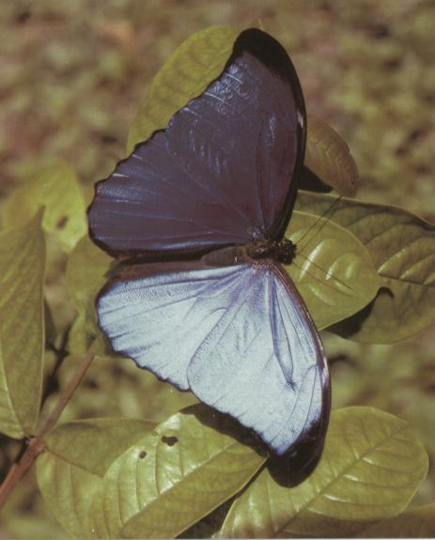

Slide 12
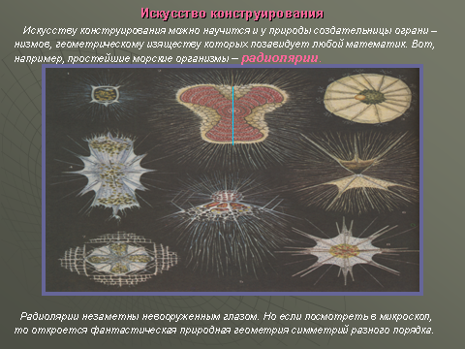

Slide 13
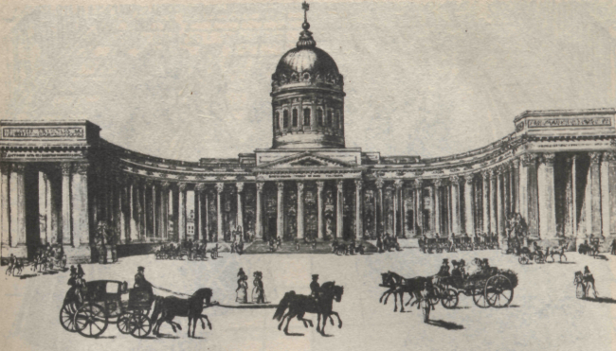
Симметрия в архитектуре
Симметрия свойственна произведениям архитектуры (являясь непременным качеством если не всего сооружения в целом, то его частей и деталей – плана, фасада, колонн, капителей и т.д.) и декоративно-прикладного искусства.

Slide 14
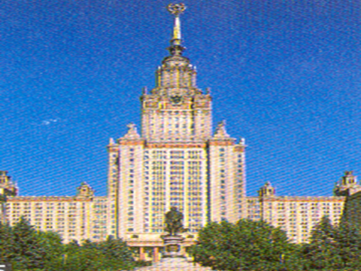

Slide 15
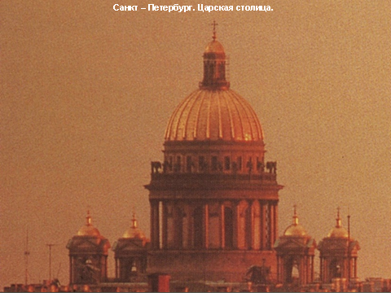

Slide 16
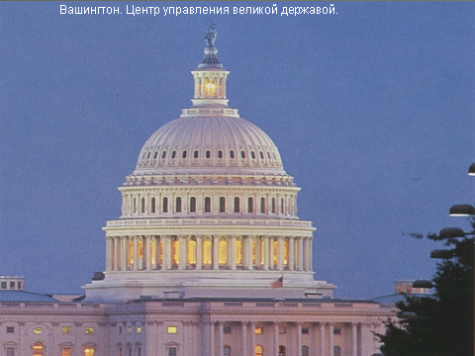

Slide 17
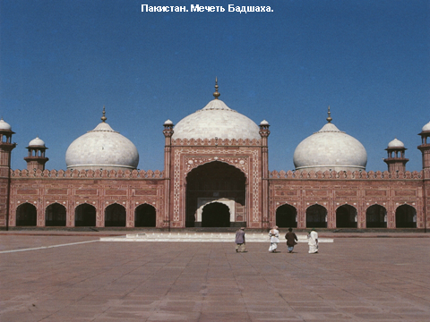

Slide 18
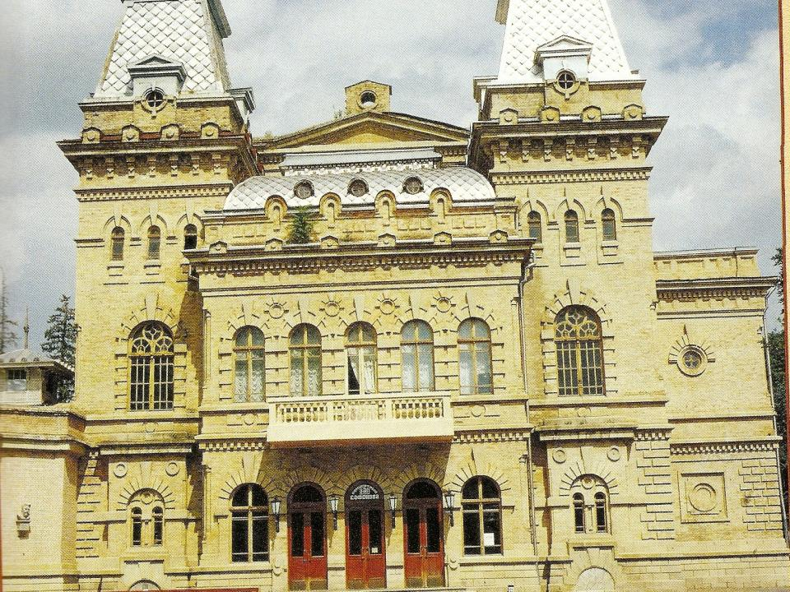

Slide 19
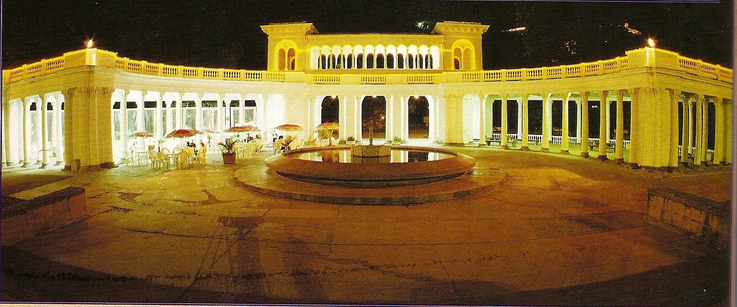

Slide 20
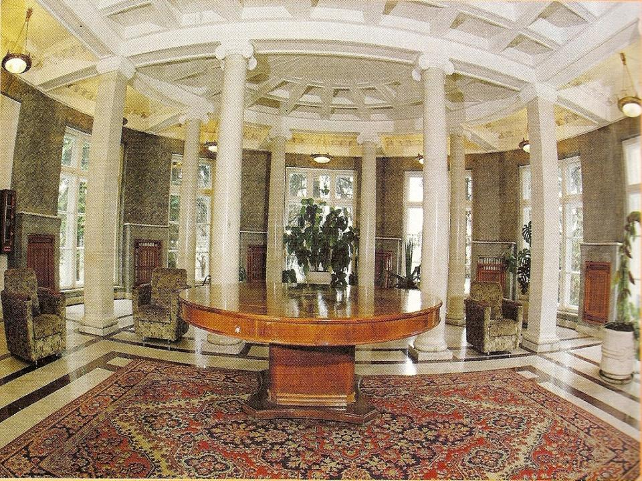

Slide 21
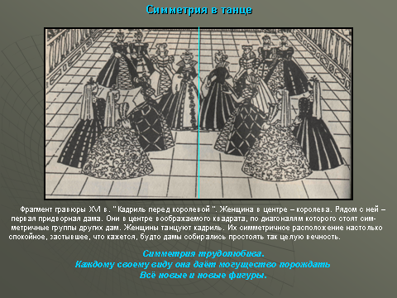

Slide 22
Вывод:
Симметрия принадлежит к числу широко распространённых явлений. Её всеобщность служит эффективным инструментом познания природы.
Симметрия многообразна.
Симметрия многолика. Она обладает свойствами, которые одновременно и просты, и сложны, способны проявляться и единожды, и бесконечно много раз.
Симметрия трудолюбива. Каждому своему виду она даёт могущество порождать всё новые и новые фигуры.
Симметрия - страж покоя,
Ассиметрия - двигатель жизни.

